Slide 1
“aos pÉs de jesus”

Slide 2
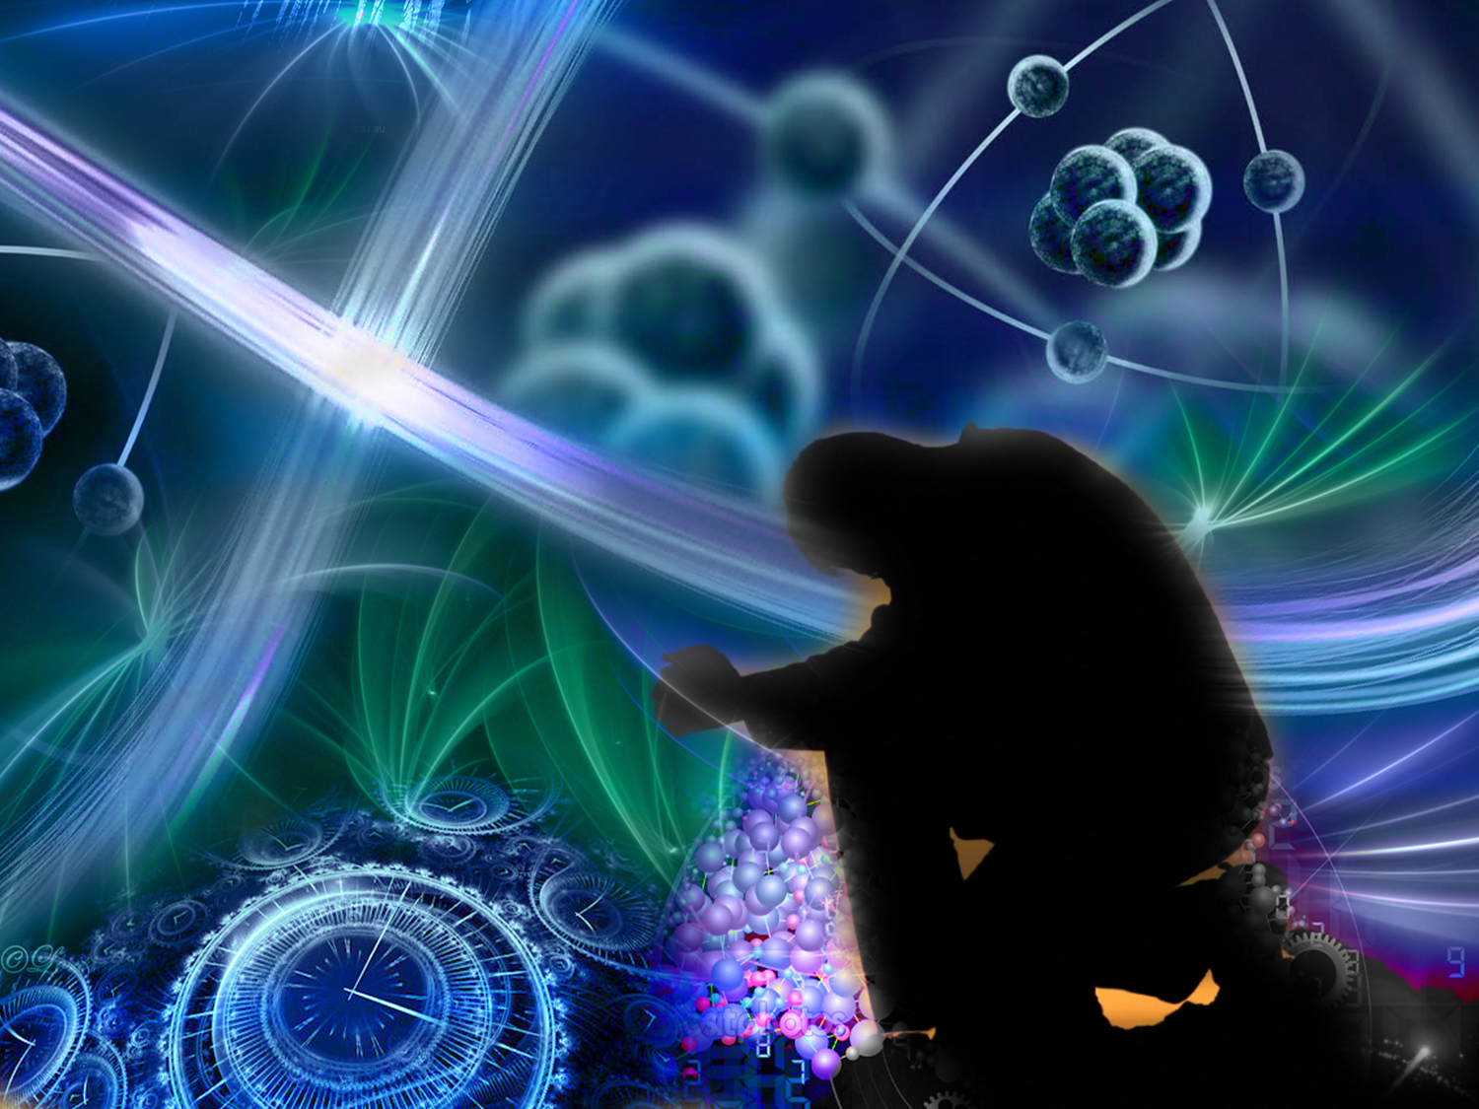
Um Momento de Oração

Slide 3
13
A MELHOR AJUDA PARA VENCER O STRESS
Notes:
Vivimos bajo tensiones, angustias y fatigas que amenazan nuestra salud y felicidad.
De un 70% a un 90% de las enfermedades son psicosomáticas, provienen de nuestras preocupaciones, por eso, necesitamos reposo físico y espiritual para encontrarnos con nosotros mismos y con el Creador, que ha sido menospreciado y olvidado por muchos.

Slide 4
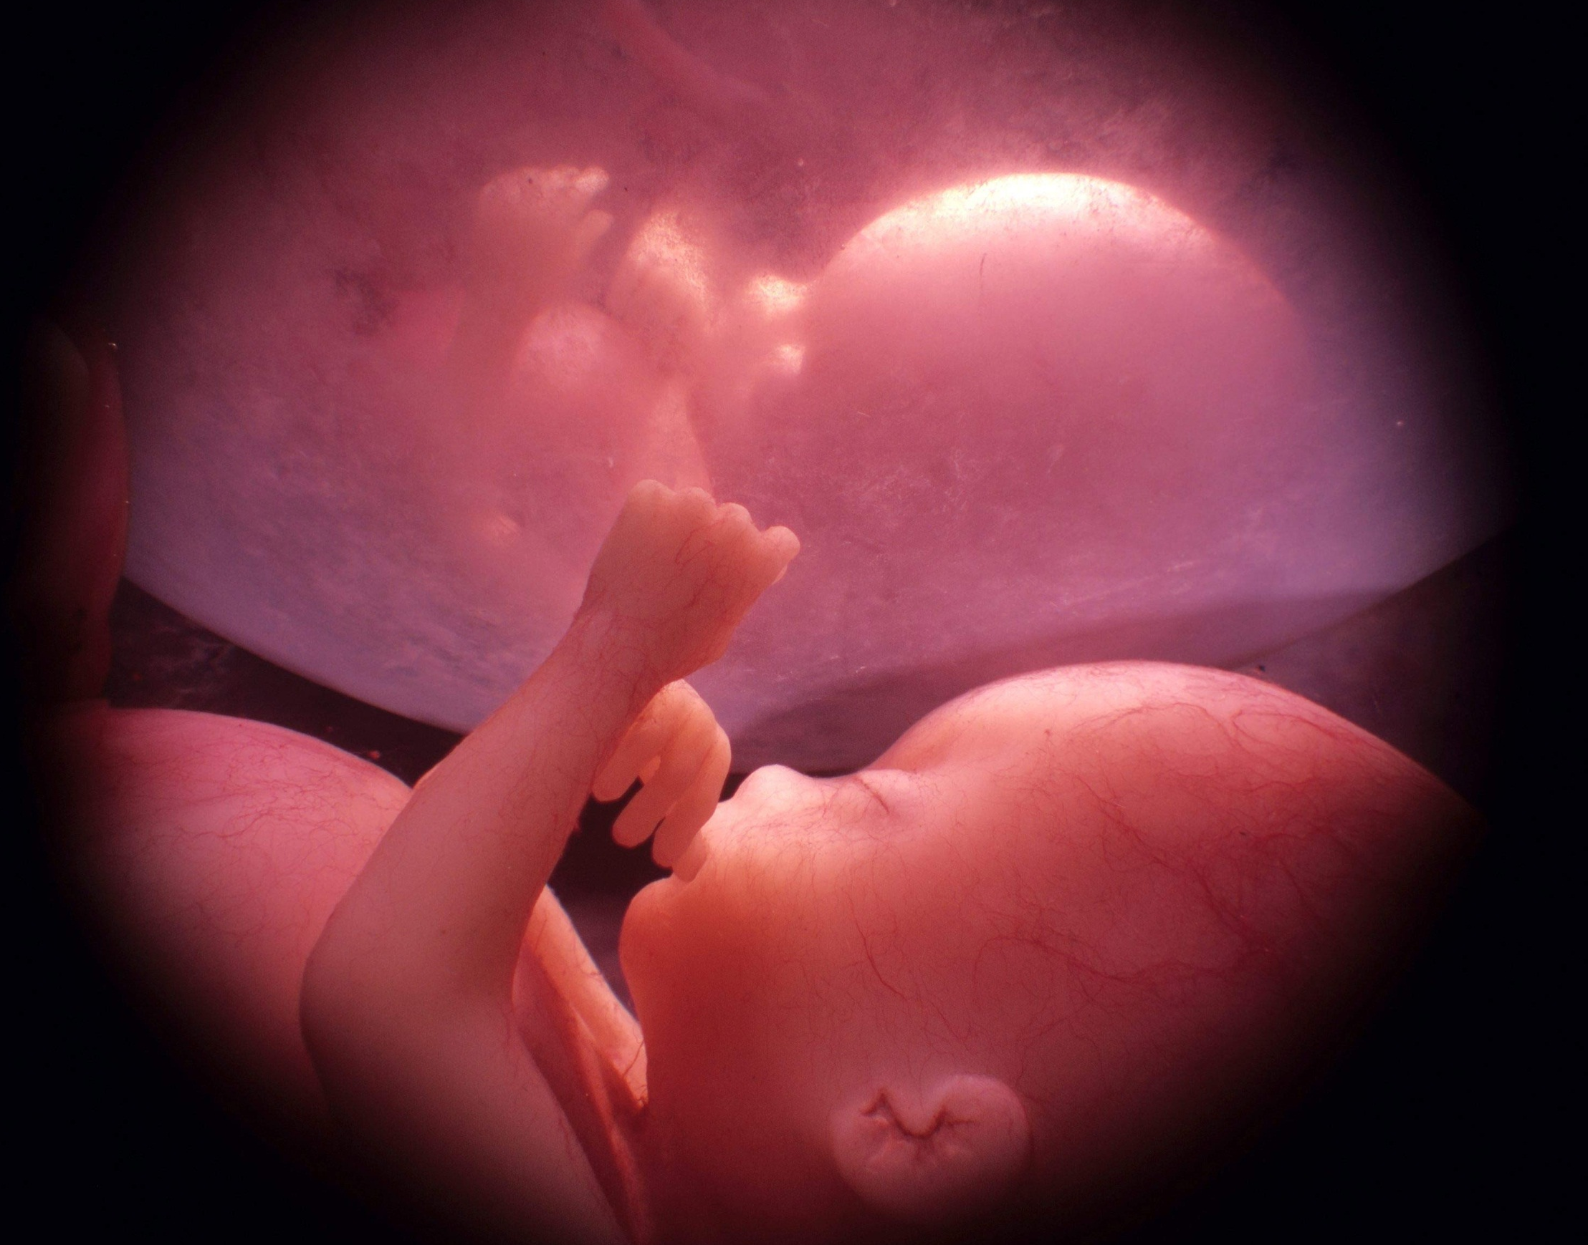
O SER HUMANO
266 dias
200 milhões de células
Notes:
EL SER HUMANO:
Al contemplar la creación nos quedamos estupefactos. Observemos, por ejemplo, el nacimiento de un niño, un ser que puede ver, oír, moverse, emitir sonidos.
Una célula, del tamaño de un pequeño punto solamente, se desarrolla en 266 días (desde la concepción hasta el nacimiento) en forma perfecta, en 200 millones de células, aumentando su peso original unas mil millones de veces.

Slide 5
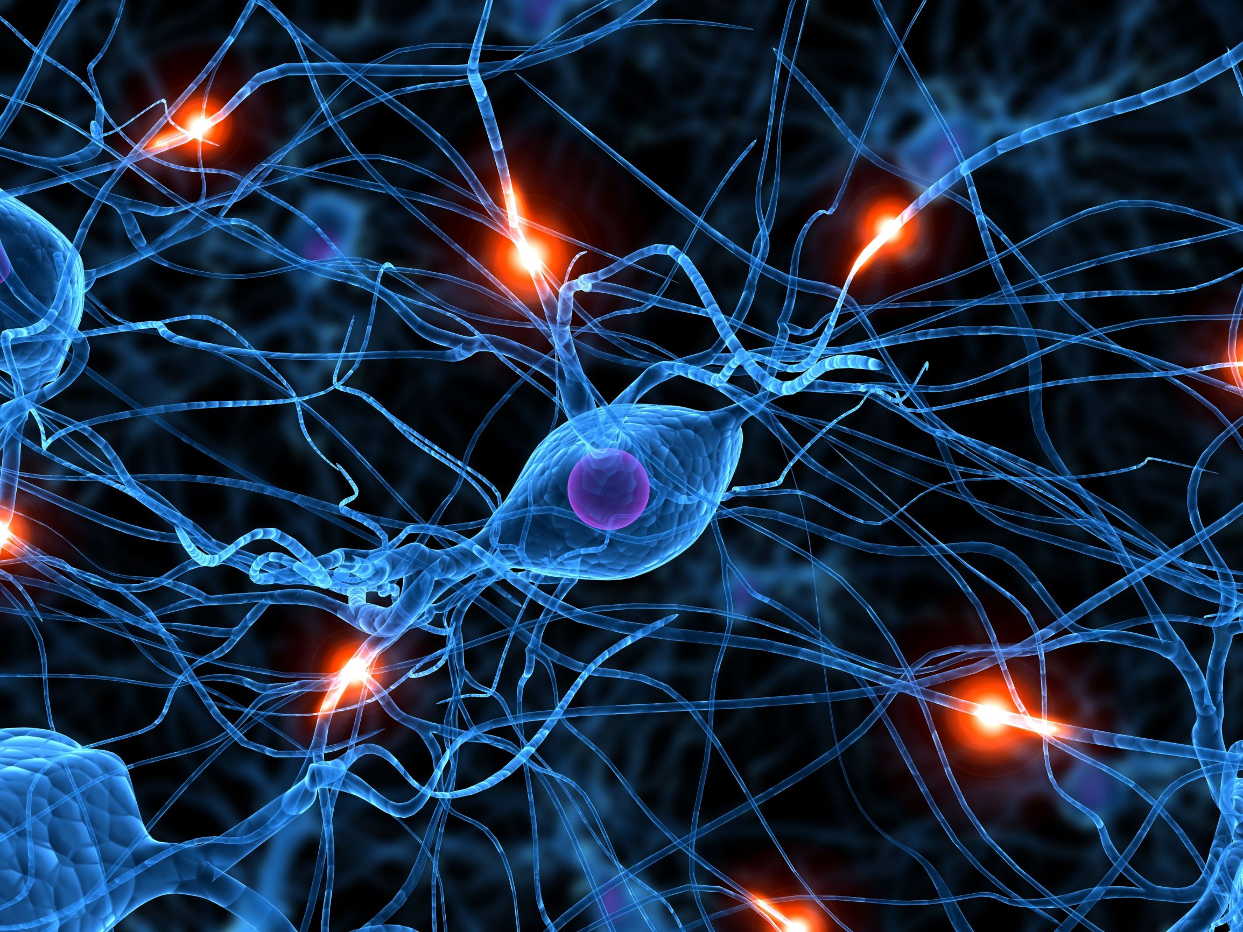
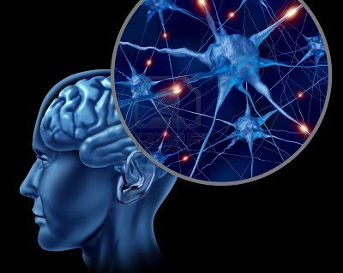
La Mente Humana
Milhões de dados
Ordem Perfeita
Cem Mil Milhões de Neuronas
Cada uma como uma Cidade
Notes:
La mente humana, cada segundo es inundada por millones de datos informativos procedentes de los diversos sentidos. Siendo que podemos pensar solamente una cosa a la vez, ¿cómo puede ordenar la mente este alud de informaciones?
Tenemos unas 100.000 millones de células nerviosas llamadas neuronas y a cada una podríamos compararla con una ciudad.

Slide 6
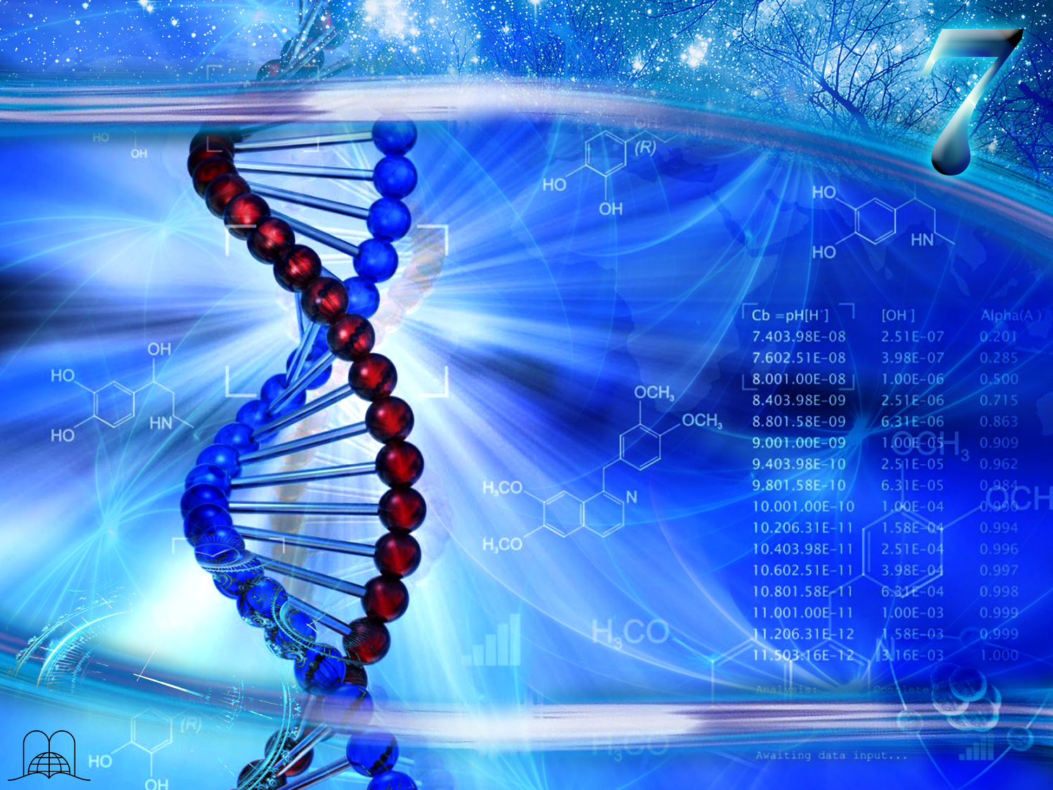
O ADN
(Ácido Desoxirribonucleico)
1000 Livros de 600 páginas cada um
Notes:
Las instrucciones que están contenidas en el ADN (ácido desoxirribonucleico) de la célula, llenarían 1000 libros de 600 páginas cada uno. Allí está el plan maestro genético que marca desde el color de los cabellos y los ojos, hasta las más sensibles inclinaciones del carácter.

Slide 7
O OLHO
Dez Mil Milhões de Cálculos por Segundo
Notes:
El ojo: Un artículo escrito en el The New York Times dice que: "La retina humana es la envidia de los científicos que crean computadoras. Sus cien millones de bastoncillos y conos, y sus capas de neuronas, ejecutan por lo menos diez mil millones de cálculos por segundo"

Slide 8
O INSTINTO
DOS ANIMAIS
A andorinha do Mar das Regiões Árticas
Voa 35.400 km durante a sua viagem migratória
Notes:
La Golondrina de Mar de las Regiones Árticas, hace un viaje migratorio de 35.400 km. cada año. Anidan en el círculo polar ártico y van hasta la antártida. ¿Cómo encuentran su lugar?

Slide 9
O INSTINTO DOS ANIMAIS
Pomba Mensageira
Voa 1.000 km num dia
Notes:
Hay palomas mensajeras que fueron llevadas a 1.000 km. de distancia y han regresado a sus palomares en un solo día.

Slide 10
O INSTINTO DOS ANIMAIS
Colibri Gorgirrubi
Pesa 3 grs.
Bate as suas asas 75 vezes por segundo
Percorre 965 km. em 25 horas
Mais de 6 milhões de batidas de asas sem parar
Notes:
El Colibrí Gorgirrubi, que solo pesa 3 gramos, vuela 965 km. cruzando el golfo de México en 25 horas, batiendo sus alitas sin cesar 75 veces por segundo. ¡Más de seis millones de aletazos sin cesar!

Slide 11
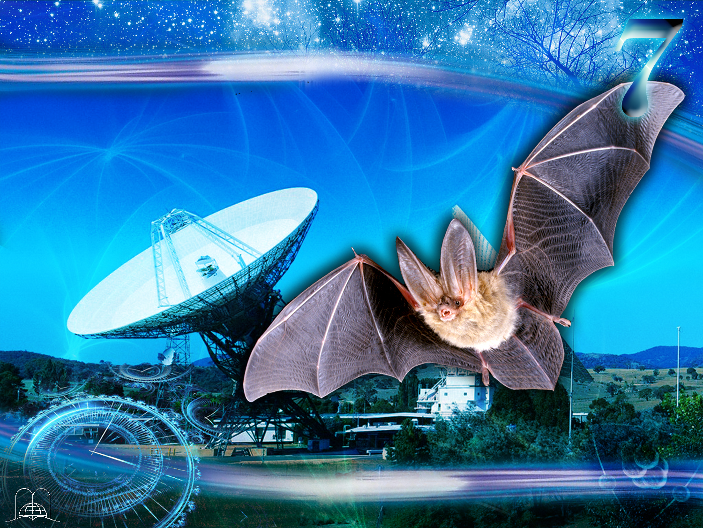
O INSTINTO DOS ANIMAIS
O Radar dos morcegos é surpreendente
Notes:
El radar de los murciélagos es superior a la copia que fabricó el hombre. Vuelan cientos de ellos en una oscura cueva sin chocar. Se ha experimentado hacerlos volar en un cuarto oscuro, cruzado por finos alambres extendidos. Sus señales sonoras supersónicas rebotan en los obstáculos y vuelven a ellos. Usan orientación mediante ecos para evitar chocarlos...

Slide 12
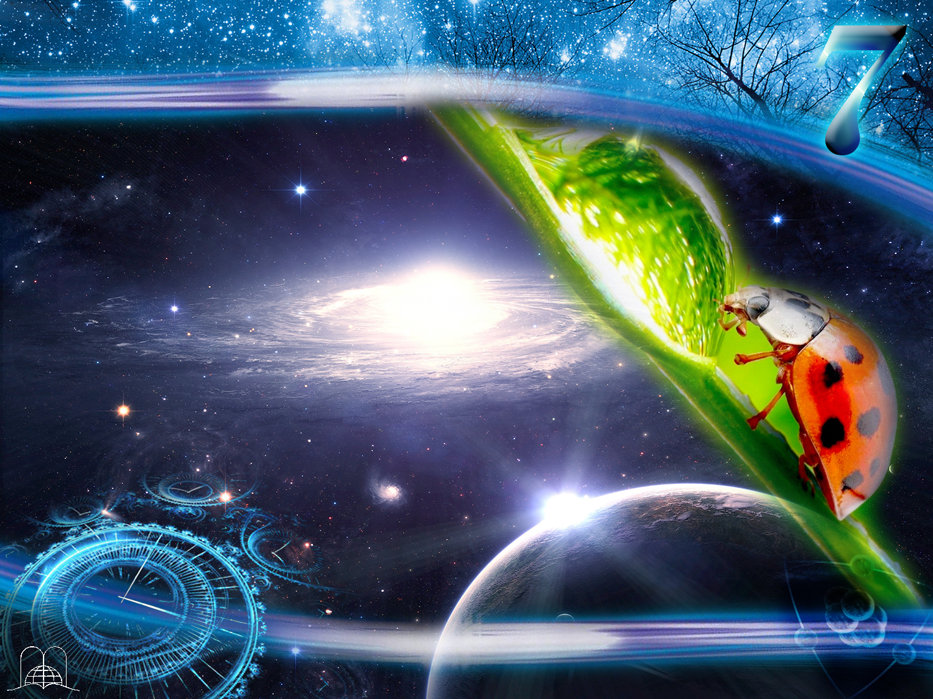
Louvado seja o Nosso Criador!
“Eu te louvarei, porque de um modo assombroso, e tão maravilhoso fui feito; maravilhosas são as tuas obras, e a minha alma o sabe muito bem.” Salmos 139:14
Notes:
Si contemplamos las estrellas del espacio sideral, o los más diminutos insectos, las delicadas flores de nuestro jardín, la sonrisa de un bebé, no podemos hacer otra cosa que ensalzar al Creador. Salmos 139:13-14.
"Porque tú formaste mis entrañas; Tú me hiciste en el vientre de mi madre.
Te alabaré; porque formidables, maravillosas son tus obras; Estoy maravillado, Y mi alma lo sabe muy bien."

Slide 13
HONREMOS O CRIADOR!
Notes:
EL SER HUMANO:
Al contemplar la creación nos quedamos estupefactos. Observemos, por ejemplo, el nacimiento de un niño, un ser que puede ver, oír, moverse, emitir sonidos.
Una célula, del tamaño de un pequeño punto solamente, se desarrolla en 266 días (desde la concepción hasta el nacimiento) en forma perfecta, en 200 millones de células, aumentando su peso original unas mil millones de veces.

Slide 14
O que merece Deus por Sua obra criadora?
Notes:
1. ¿Qué merece Dios por su obra creadora?

Slide 15
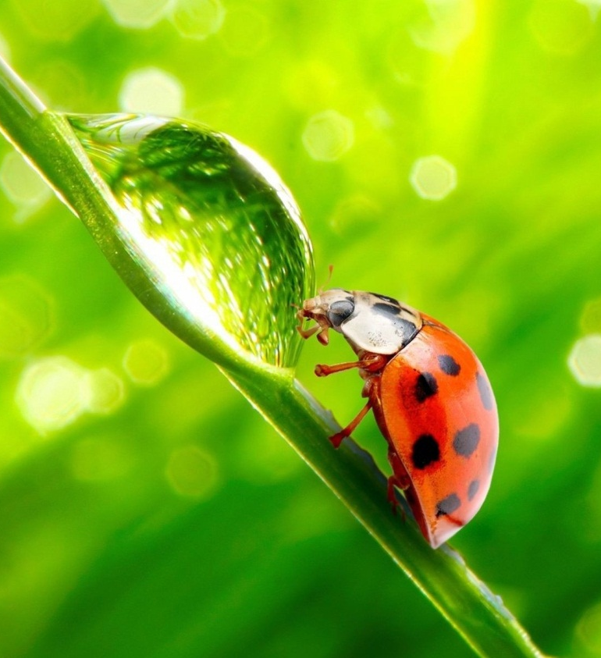
Apocalipse 4:11
“Digno és Senhor, de receber glória, e honra, e poder; porque tu criaste todas coisas, e por tua vontade são e foram criadas.”
Notes:
Apocalipsis 4:11
"Señor, digno eres de recibir la gloria y la honra y el poder; porque tú creaste todas las cosas, y por tu voluntad existen y fueron creadas."

Slide 16
Necessitou Deus milhares de anos para criar o mundo? Quanto tempo usou?
Notes:
2. ¿Necesitó Dios miles de años para crear el mundo?
¿Cuánto tiempo utilizó?

Slide 17
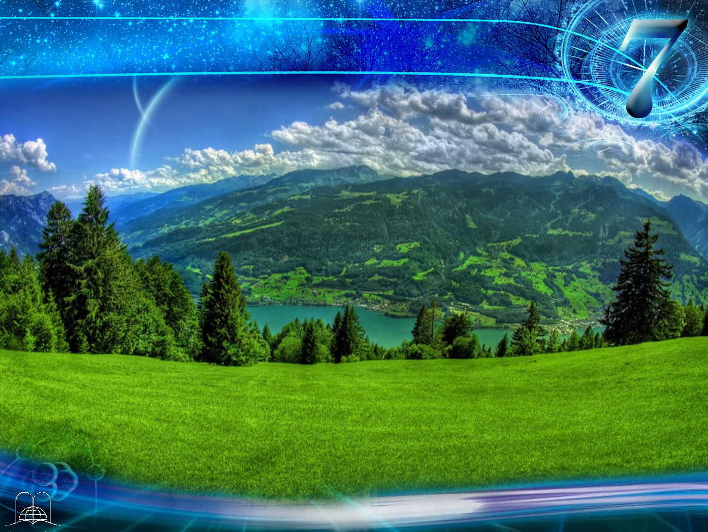
Génesis 1:31
“E viu Deus tudo quanto tinha feito, e eis que era muito bom; e foi a tarde e a manhã, o dia sexto.”
Notes:
Génesis 1:31
"Y vio Dios todo lo que había hecho, y he aquí que era bueno en gran manera. Y fue la tarde y la mañana el día sexto."

Slide 18
Génesis 1
El 4to. Día Ordenó el Sol, la Luna y Estrellas
El 5to. Día Hizo los Peces y las Aves
El 3er. Día Hizo los Continentes y Plantas
El 6to. Día Hizo los Animales y al Hombre
El 2do. Día Hizo el Firmamento
No 1º Dia fez a Luz
Notes:
- El 1er. día hizo la luz (Gén. 1:1-5). La tierra estaba desordenada y vacía.
- El 2do. día hizo la atmósfera, el firmamento. (vers. 6-8).
- El 3er. día hizo los continentes y las plantas. (vers. 9-13).
- El 4to. día ordenó el sol, la luna y las estrellas. (vers. 14-19).
- El 5to. día hizo los peces y las aves. (vers. 20-23).
- El 6to. día hizo los animales de la tierra y al hombre. (vers. 24-28, 31).

Slide 19
Génesis 1
El 4to. Día Ordenó el Sol, la Luna y Estrellas
El 5to. Día Hizo los Peces y las Aves
El 3er. Día Hizo los Continentes y Plantas
El 6to. Día Hizo los Animales y al Hombre
No 2º Dia fez o Firmamento
El 1er. Día Hizo la Luz
Notes:
- El 1er. día hizo la luz (Gén. 1:1-5). La tierra estaba desordenada y vacía.
- El 2do. día hizo la atmósfera, el firmamento. (vers. 6-8).
- El 3er. día hizo los continentes y las plantas. (vers. 9-13).
- El 4to. día ordenó el sol, la luna y las estrellas. (vers. 14-19).
- El 5to. día hizo los peces y las aves. (vers. 20-23).
- El 6to. día hizo los animales de la tierra y al hombre. (vers. 24-28, 31).

Slide 20
Génesis 1
El 4to. Día Ordenó el Sol, la Luna y Estrellas
El 5to. Día Hizo los Peces y las Aves
No 3º Dia fez os Continentes e as Plantas
El 6to. Día Hizo los Animales y al Hombre
El 2do. Día Hizo el Firmamento
El 1er. Día Hizo la Luz
Notes:
- El 1er. día hizo la luz (Gén. 1:1-5). La tierra estaba desordenada y vacía.
- El 2do. día hizo la atmósfera, el firmamento. (vers. 6-8).
- El 3er. día hizo los continentes y las plantas. (vers. 9-13).
- El 4to. día ordenó el sol, la luna y las estrellas. (vers. 14-19).
- El 5to. día hizo los peces y las aves. (vers. 20-23).
- El 6to. día hizo los animales de la tierra y al hombre. (vers. 24-28, 31).

Slide 21
Génesis 1
No 4º Dia ordenou o Sol, a Lua a Estrelas
El 5to. Día Hizo los Peces y las Aves
El 3er. Día Hizo los Continentes y Plantas
El 6to. Día Hizo los Animales y al Hombre
El 2do. Día Hizo el Firmamento
El 1er. Día Hizo la Luz
Notes:
- El 1er. día hizo la luz (Gén. 1:1-5). La tierra estaba desordenada y vacía.
- El 2do. día hizo la atmósfera, el firmamento. (vers. 6-8).
- El 3er. día hizo los continentes y las plantas. (vers. 9-13).
- El 4to. día ordenó el sol, la luna y las estrellas. (vers. 14-19).
- El 5to. día hizo los peces y las aves. (vers. 20-23).
- El 6to. día hizo los animales de la tierra y al hombre. (vers. 24-28, 31).

Slide 22
Génesis 1
El 4to. Día Ordenó el Sol, la Luna y Estrellas
No 5º Dia fez os Peixes e as Aves
El 3er. Día Hizo los Continentes y Plantas
El 6to. Día Hizo los Animales y al Hombre
El 2do. Día Hizo el Firmamento
El 1er. Día Hizo la Luz
Notes:
- El 1er. día hizo la luz (Gén. 1:1-5). La tierra estaba desordenada y vacía.
- El 2do. día hizo la atmósfera, el firmamento. (vers. 6-8).
- El 3er. día hizo los continentes y las plantas. (vers. 9-13).
- El 4to. día ordenó el sol, la luna y las estrellas. (vers. 14-19).
- El 5to. día hizo los peces y las aves. (vers. 20-23).
- El 6to. día hizo los animales de la tierra y al hombre. (vers. 24-28, 31).

Slide 23
Génesis 1
El 4to. Día Ordenó el Sol, la Luna y Estrellas
El 5to. Día Hizo los Peces y las Aves
El 3er. Día Hizo los Continentes y Plantas
No 6º Dia fez os Animais e o Homem
El 2do. Día Hizo el Firmamento
El 1er. Día Hizo la Luz
Notes:
- El 1er. día hizo la luz (Gén. 1:1-5). La tierra estaba desordenada y vacía.
- El 2do. día hizo la atmósfera, el firmamento. (vers. 6-8).
- El 3er. día hizo los continentes y las plantas. (vers. 9-13).
- El 4to. día ordenó el sol, la luna y las estrellas. (vers. 14-19).
- El 5to. día hizo los peces y las aves. (vers. 20-23).
- El 6to. día hizo los animales de la tierra y al hombre. (vers. 24-28, 31).

Slide 24
O que estabeleceu no Sétimo Dia?
Notes:
3. ¿Qué estableció el séptimo día?

Slide 25
Génesis 2:1-3
“Assim os céus, a terra e todo o seu exército foram acabados. E havendo Deus acabado no dia sétimo a obra que fizera, descansou no sétimo dia de toda a sua obra, que tinha feito. E abençoou Deus o dia sétimo, e o santificou; porque nele descansou de toda a sua obra que Deus criara e fizera.”
Notes:
Génesis 2:1-3
"Fueron, pues, acabados los cielos y la tierra, y todo el ejército de ellos.
Y acabó Dios en el día séptimo la obra que hizo; y reposó el día séptimo de toda la obra que hizo.
Y bendijo Dios al día séptimo, y lo santificó, porque en él reposó de toda la obra que había hecho en la creación."
a) Dios no descansó por estar cansado sino por darnos su ejemplo.
b) Dios no anula lo que santifica y bendice. Números 23:19, 20.

Slide 26
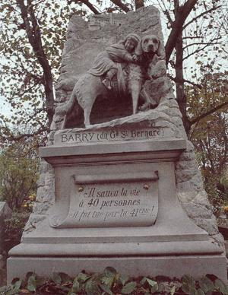
Monumento em honra de um cão São Bernardo
Notes:
A grandes hombres o mujeres, libertadores, héroes, poetas, descubridores, maestros, a las madres, se les hacen monumentos.
A quienes sirvieron a la humanidad o salvaron una vida. En Berna, Suiza, hay un monumento de un perro San Bernardo que salvó 40 vidas en los Alpes.

Slide 27
Que Monumento foi Instituído, para Honrar Deus como Criador e que se encontra
na Sua Santa Lei?
Notes:
4. Pero, ¿Qué monumento fue instituido para honrar a Dios como Creador, en el cuarto mandamiento de su Santa Ley?

Slide 28
Êxodo 20:8-11
“Lembra-te do dia do sábado, para o santificar. Seis dias trabalharás, e farás toda a tua obra. Mas o sétimo dia é o sábado do Senhor teu Deus; não farás nenhuma obra, nem tu, nem teu filho, nem tua filha, nem o teu servo, nem a tua serva, nem o teu animal, nem o teu estrangeiro, que está dentro das tuas portas. Porque em seis dias fez o Senhor os céus e a terra, o mar e tudo que neles há, e ao sétimo dia descansou, portanto abençoou o Senhor o dia do sábado, e o santificou.”
Notes:
Éxodo 20:8-11
"Acuérdate del sábado para santificarlo. Seis días trabajarás y harás toda tu obra, pero el séptimo día es de reposo para Jehová, tu Dios; no hagas en él obra alguna, tú, ni tu hijo, ni tu hija, ni tu siervo, ni tu criada, ni tu bestia, ni el extranjero que está dentro de tus puertas, porque en seis días hizo Jehová los cielos y la tierra, el mar, y todas las cosas que en ellos hay, y reposó en el séptimo día; por tanto, Jehová bendijo el sábado y lo santificó."

Slide 29
A OBSERVÂNCIA DO SÁBADO ATRAVÉS DOS
TEMPOS
Notes:
LA OBSERVANCIA DEL SÁBADO A TRAVÉS DE LOS TIEMPOS

Slide 30
Como é Considerado o Sábado por Deus?
Notes:
5. ¿Cómo es considerado el sábado por Dios?

Slide 31
Ezequiel 20:12
“E também lhes dei os meus sábados, para que servissem de sinal entre mim e eles; para que soubessem que eu sou o Senhor que os santifica.”
Notes:
Ezequiel 20:12
"Y les di también mis sábados, para que fueran por señal entre yo y ellos, para que supieran que yo soy Jehová que los santifico."

Slide 32
Ezequiel 20:20
“E santificai os meus sábados, e servirão de sinal entre mim e vós, para que saibais que eu sou o Senhor vosso Deus.”
Notes:
Ezequiel 20:20
"Santificad mis sábados, y sean por señal entre mí y vosotros, para que sepáis que yo soy Jehová, vuestro Dios."

Slide 33
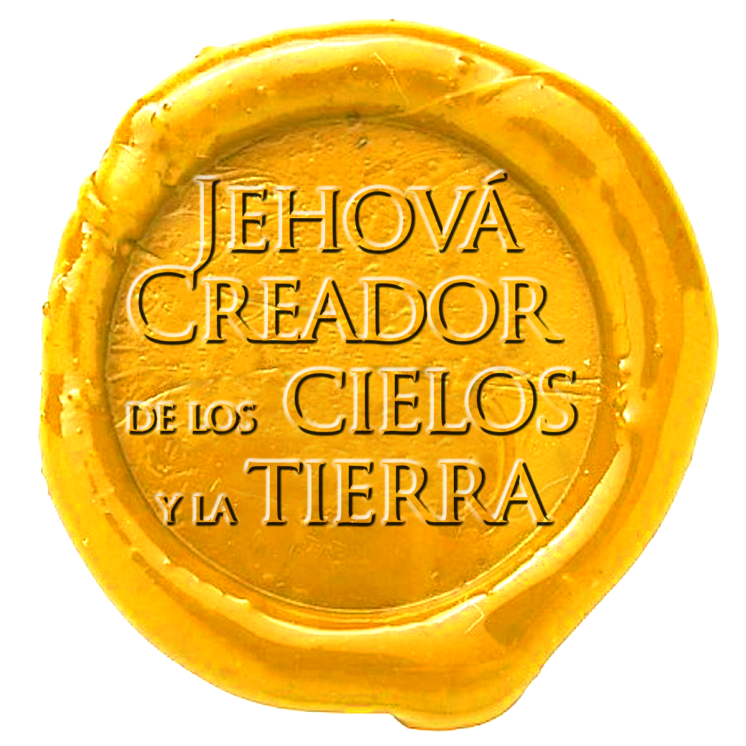
nome: Jeová,
cargo: Criador (fez…)
jurisdição: os céus e a terra.
Notes:
Un sello tiene 3 características principales, a saber:
1- nombre
2- cargo
3- jurisdicción.
En el cuarto mandamiento (Éxo. 20:8-11) encontramos detalladas estas características:
1- nombre: Jehová,
2- cargo: Creador (hizo..),
3- jurisdicción: los cielos y la tierra.

Slide 34
Foi observado o Sábado como dia de descanso, antes que fosse dada a Lei no Sinai?
Notes:
6. ¿Fue observado el Sábado como día de descanso, antes que fuese dada la ley en el Sinaí?

Slide 35
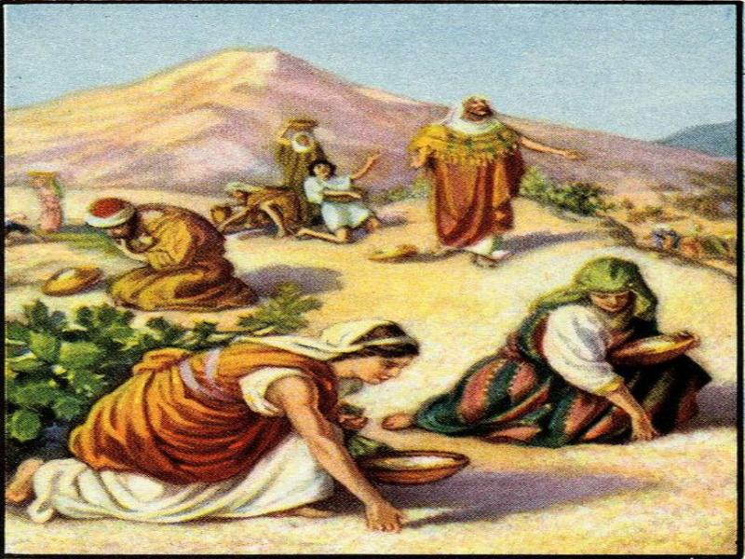
Êxodo 16:15
“E, vendo-a os filhos de Israel, disseram uns aos outros: Que é isto? Porque não sabiam o que era. Disse-lhes pois Moisés: Este é o pão que o Senhor vos deu para comer.”
Notes:
Éxodo 16:15
"Y viéndolo los hijos de Israel, se dijeron unos a otros: ¿Qué es esto? porque no sabían qué era. Entonces Moisés les dijo: Es el pan que Jehová os da para comer."

Slide 36
Êxodo 16:21-30
Y él les dijo: Esto es lo que ha dicho Jehová: Mañana es el santo día de reposo, el reposo consagrado a Jehová; lo que habéis de cocer, cocedlo hoy, y lo que habéis de cocinar, cocinadlo; y todo lo que os sobrare, guardadlo para mañana.
Y ellos lo guardaron hasta la mañana, según lo que Moisés había mandado, y no se agusanó, ni hedió.
Y dijo Moisés: Comedlo hoy, porque hoy es día de reposo para Jehová; hoy no hallaréis en el campo.
Mirad que Jehová os dio el día de reposo, y por eso en el sexto día os da pan para dos días. Estése, pues, cada uno en su lugar, y nadie salga de él en el séptimo día.
Así el pueblo reposó el séptimo día."
Seis días lo recogeréis; mas el séptimo día es día de reposo; en él no se hallará.
Y aconteció que algunos del pueblo salieron en el séptimo día a recoger, y no hallaron.
En el sexto día recogieron doble porción de comida, dos gomeres para cada uno; y todos los príncipes de la congregación vinieron y se lo hicieron saber a Moisés.
“Eles, pois, o colhiam cada manhã, cada um conforme ao que podia comer; porque, aquecendo o sol, derretia-se.”
Y Jehová dijo a Moisés: ¿Hasta cuándo no querréis guardar mis mandamientos y mis leyes?
Notes:
Éxodo 16:21-30
"Y lo recogían cada mañana, cada uno según lo que había de comer; y luego que el sol calentaba, se derretía.
En el sexto día recogieron doble porción de comida, dos gomeres para cada uno; y todos los príncipes de la congregación vinieron y se lo hicieron saber a Moisés.
Y él les dijo: Esto es lo que ha dicho Jehová: Mañana es el santo día de reposo, el reposo consagrado a Jehová; lo que habéis de cocer, cocedlo hoy, y lo que habéis de cocinar, cocinadlo; y todo lo que os sobrare, guardadlo para mañana.
Y ellos lo guardaron hasta la mañana, según lo que Moisés había mandado, y no se agusanó, ni hedió.
Y dijo Moisés: Comedlo hoy, porque hoy es día de reposo para Jehová; hoy no hallaréis en el campo.
Seis días lo recogeréis; mas el séptimo día es día de reposo; en él no se hallará.
Y aconteció que algunos del pueblo salieron en el séptimo día a recoger, y no hallaron.
Y Jehová dijo a Moisés: ¿Hasta cuándo no querréis guardar mis mandamientos y mis leyes?
Mirad que Jehová os dio el día de reposo, y por eso en el sexto día os da pan para dos días. Estése, pues, cada uno en su lugar, y nadie salga de él en el séptimo día.
Así el pueblo reposó el séptimo día."
Si, la garantía es el milagro del maná desde ese tiempo, nunca fue modificado el orden semanal en el antiguo calendario judaico, ni tampoco en nuestro calendario.

Slide 37
Êxodo 16:21-30
Y él les dijo: Esto es lo que ha dicho Jehová: Mañana es el santo día de reposo, el reposo consagrado a Jehová; lo que habéis de cocer, cocedlo hoy, y lo que habéis de cocinar, cocinadlo; y todo lo que os sobrare, guardadlo para mañana.
Y ellos lo guardaron hasta la mañana, según lo que Moisés había mandado, y no se agusanó, ni hedió.
Y dijo Moisés: Comedlo hoy, porque hoy es día de reposo para Jehová; hoy no hallaréis en el campo.
Mirad que Jehová os dio el día de reposo, y por eso en el sexto día os da pan para dos días. Estése, pues, cada uno en su lugar, y nadie salga de él en el séptimo día.
Así el pueblo reposó el séptimo día."
Seis días lo recogeréis; mas el séptimo día es día de reposo; en él no se hallará.
Y aconteció que algunos del pueblo salieron en el séptimo día a recoger, y no hallaron.
“E aconteceu que ao sexto dia colheram pão em dobro, dois ómeres para cada um; e todos os princípes da congregação vieram, e contaram-no a Moisés.”
Y lo recogían cada mañana, cada uno según lo que había de comer; y luego que el sol calentaba, se derretía.
Y Jehová dijo a Moisés: ¿Hasta cuándo no querréis guardar mis mandamientos y mis leyes?
Notes:
Éxodo 16:21-30
"Y lo recogían cada mañana, cada uno según lo que había de comer; y luego que el sol calentaba, se derretía.
En el sexto día recogieron doble porción de comida, dos gomeres para cada uno; y todos los príncipes de la congregación vinieron y se lo hicieron saber a Moisés.
Y él les dijo: Esto es lo que ha dicho Jehová: Mañana es el santo día de reposo, el reposo consagrado a Jehová; lo que habéis de cocer, cocedlo hoy, y lo que habéis de cocinar, cocinadlo; y todo lo que os sobrare, guardadlo para mañana.
Y ellos lo guardaron hasta la mañana, según lo que Moisés había mandado, y no se agusanó, ni hedió.
Y dijo Moisés: Comedlo hoy, porque hoy es día de reposo para Jehová; hoy no hallaréis en el campo.
Seis días lo recogeréis; mas el séptimo día es día de reposo; en él no se hallará.
Y aconteció que algunos del pueblo salieron en el séptimo día a recoger, y no hallaron.
Y Jehová dijo a Moisés: ¿Hasta cuándo no querréis guardar mis mandamientos y mis leyes?
Mirad que Jehová os dio el día de reposo, y por eso en el sexto día os da pan para dos días. Estése, pues, cada uno en su lugar, y nadie salga de él en el séptimo día.
Así el pueblo reposó el séptimo día."
Si, la garantía es el milagro del maná desde ese tiempo, nunca fue modificado el orden semanal en el antiguo calendario judaico, ni tampoco en nuestro calendario.

Slide 38
Êxodo 16:21-30
“E ele disse-lhes: Isto é o que o Senhor tem dito: Amanhã é repouso, o santo sábado do Senhor; o que quiserdes cozer no forno, cozei-o, e o que quiserdes cozer em água, cozei-o em água; e tudo o que sobejar, guardai para vós até amanhã,”
Y ellos lo guardaron hasta la mañana, según lo que Moisés había mandado, y no se agusanó, ni hedió.
Y dijo Moisés: Comedlo hoy, porque hoy es día de reposo para Jehová; hoy no hallaréis en el campo.
Mirad que Jehová os dio el día de reposo, y por eso en el sexto día os da pan para dos días. Estése, pues, cada uno en su lugar, y nadie salga de él en el séptimo día.
Así el pueblo reposó el séptimo día."
Seis días lo recogeréis; mas el séptimo día es día de reposo; en él no se hallará.
Y aconteció que algunos del pueblo salieron en el séptimo día a recoger, y no hallaron.
En el sexto día recogieron doble porción de comida, dos gomeres para cada uno; y todos los príncipes de la congregación vinieron y se lo hicieron saber a Moisés.
Y lo recogían cada mañana, cada uno según lo que había de comer; y luego que el sol calentaba, se derretía.
Y Jehová dijo a Moisés: ¿Hasta cuándo no querréis guardar mis mandamientos y mis leyes?
Notes:
Éxodo 16:21-30
"Y lo recogían cada mañana, cada uno según lo que había de comer; y luego que el sol calentaba, se derretía.
En el sexto día recogieron doble porción de comida, dos gomeres para cada uno; y todos los príncipes de la congregación vinieron y se lo hicieron saber a Moisés.
Y él les dijo: Esto es lo que ha dicho Jehová: Mañana es el santo día de reposo, el reposo consagrado a Jehová; lo que habéis de cocer, cocedlo hoy, y lo que habéis de cocinar, cocinadlo; y todo lo que os sobrare, guardadlo para mañana.
Y ellos lo guardaron hasta la mañana, según lo que Moisés había mandado, y no se agusanó, ni hedió.
Y dijo Moisés: Comedlo hoy, porque hoy es día de reposo para Jehová; hoy no hallaréis en el campo.
Seis días lo recogeréis; mas el séptimo día es día de reposo; en él no se hallará.
Y aconteció que algunos del pueblo salieron en el séptimo día a recoger, y no hallaron.
Y Jehová dijo a Moisés: ¿Hasta cuándo no querréis guardar mis mandamientos y mis leyes?
Mirad que Jehová os dio el día de reposo, y por eso en el sexto día os da pan para dos días. Estése, pues, cada uno en su lugar, y nadie salga de él en el séptimo día.
Así el pueblo reposó el séptimo día."
Si, la garantía es el milagro del maná desde ese tiempo, nunca fue modificado el orden semanal en el antiguo calendario judaico, ni tampoco en nuestro calendario.

Slide 39
Êxodo 16:21-30
Y él les dijo: Esto es lo que ha dicho Jehová: Mañana es el santo día de reposo, el reposo consagrado a Jehová; lo que habéis de cocer, cocedlo hoy, y lo que habéis de cocinar, cocinadlo; y todo lo que os sobrare, guardadlo para mañana.
Mirad que Jehová os dio el día de reposo, y por eso en el sexto día os da pan para dos días. Estése, pues, cada uno en su lugar, y nadie salga de él en el séptimo día.
Así el pueblo reposó el séptimo día."
Seis días lo recogeréis; mas el séptimo día es día de reposo; en él no se hallará.
Y aconteció que algunos del pueblo salieron en el séptimo día a recoger, y no hallaron.
En el sexto día recogieron doble porción de comida, dos gomeres para cada uno; y todos los príncipes de la congregación vinieron y se lo hicieron saber a Moisés.
Y lo recogían cada mañana, cada uno según lo que había de comer; y luego que el sol calentaba, se derretía.
“E guardaram-no até o dia seguinte, como Moisés tinha ordenado; e não cheirou mal nem nele houve algum bicho.”
Y Jehová dijo a Moisés: ¿Hasta cuándo no querréis guardar mis mandamientos y mis leyes?
Notes:
Éxodo 16:21-30
"Y lo recogían cada mañana, cada uno según lo que había de comer; y luego que el sol calentaba, se derretía.
En el sexto día recogieron doble porción de comida, dos gomeres para cada uno; y todos los príncipes de la congregación vinieron y se lo hicieron saber a Moisés.
Y él les dijo: Esto es lo que ha dicho Jehová: Mañana es el santo día de reposo, el reposo consagrado a Jehová; lo que habéis de cocer, cocedlo hoy, y lo que habéis de cocinar, cocinadlo; y todo lo que os sobrare, guardadlo para mañana.
Y ellos lo guardaron hasta la mañana, según lo que Moisés había mandado, y no se agusanó, ni hedió.
Y dijo Moisés: Comedlo hoy, porque hoy es día de reposo para Jehová; hoy no hallaréis en el campo.
Seis días lo recogeréis; mas el séptimo día es día de reposo; en él no se hallará.
Y aconteció que algunos del pueblo salieron en el séptimo día a recoger, y no hallaron.
Y Jehová dijo a Moisés: ¿Hasta cuándo no querréis guardar mis mandamientos y mis leyes?
Mirad que Jehová os dio el día de reposo, y por eso en el sexto día os da pan para dos días. Estése, pues, cada uno en su lugar, y nadie salga de él en el séptimo día.
Así el pueblo reposó el séptimo día."
Si, la garantía es el milagro del maná desde ese tiempo, nunca fue modificado el orden semanal en el antiguo calendario judaico, ni tampoco en nuestro calendario.

Slide 40
Êxodo 16:21-30
Y él les dijo: Esto es lo que ha dicho Jehová: Mañana es el santo día de reposo, el reposo consagrado a Jehová; lo que habéis de cocer, cocedlo hoy, y lo que habéis de cocinar, cocinadlo; y todo lo que os sobrare, guardadlo para mañana.
Y ellos lo guardaron hasta la mañana, según lo que Moisés había mandado, y no se agusanó, ni hedió.
Y dijo Moisés: Comedlo hoy, porque hoy es día de reposo para Jehová; hoy no hallaréis en el campo.
Mirad que Jehová os dio el día de reposo, y por eso en el sexto día os da pan para dos días. Estése, pues, cada uno en su lugar, y nadie salga de él en el séptimo día.
Así el pueblo reposó el séptimo día."
“Seis dias o colhereis, mas o sétimo dia, nele não haverá. E aconteceu ao sétimo dia, que alguns do povo sairam para colher, mas não o acharam.”
En el sexto día recogieron doble porción de comida, dos gomeres para cada uno; y todos los príncipes de la congregación vinieron y se lo hicieron saber a Moisés.
Y lo recogían cada mañana, cada uno según lo que había de comer; y luego que el sol calentaba, se derretía.
Y Jehová dijo a Moisés: ¿Hasta cuándo no querréis guardar mis mandamientos y mis leyes?
Notes:
Éxodo 16:21-30
"Y lo recogían cada mañana, cada uno según lo que había de comer; y luego que el sol calentaba, se derretía.
En el sexto día recogieron doble porción de comida, dos gomeres para cada uno; y todos los príncipes de la congregación vinieron y se lo hicieron saber a Moisés.
Y él les dijo: Esto es lo que ha dicho Jehová: Mañana es el santo día de reposo, el reposo consagrado a Jehová; lo que habéis de cocer, cocedlo hoy, y lo que habéis de cocinar, cocinadlo; y todo lo que os sobrare, guardadlo para mañana.
Y ellos lo guardaron hasta la mañana, según lo que Moisés había mandado, y no se agusanó, ni hedió.
Y dijo Moisés: Comedlo hoy, porque hoy es día de reposo para Jehová; hoy no hallaréis en el campo.
Seis días lo recogeréis; mas el séptimo día es día de reposo; en él no se hallará.
Y aconteció que algunos del pueblo salieron en el séptimo día a recoger, y no hallaron.
Y Jehová dijo a Moisés: ¿Hasta cuándo no querréis guardar mis mandamientos y mis leyes?
Mirad que Jehová os dio el día de reposo, y por eso en el sexto día os da pan para dos días. Estése, pues, cada uno en su lugar, y nadie salga de él en el séptimo día.
Así el pueblo reposó el séptimo día."
Si, la garantía es el milagro del maná desde ese tiempo, nunca fue modificado el orden semanal en el antiguo calendario judaico, ni tampoco en nuestro calendario.

Slide 41
Êxodo 16:21-30
Y él les dijo: Esto es lo que ha dicho Jehová: Mañana es el santo día de reposo, el reposo consagrado a Jehová; lo que habéis de cocer, cocedlo hoy, y lo que habéis de cocinar, cocinadlo; y todo lo que os sobrare, guardadlo para mañana.
Y ellos lo guardaron hasta la mañana, según lo que Moisés había mandado, y no se agusanó, ni hedió.
Y dijo Moisés: Comedlo hoy, porque hoy es día de reposo para Jehová; hoy no hallaréis en el campo.
Mirad que Jehová os dio el día de reposo, y por eso en el sexto día os da pan para dos días. Estése, pues, cada uno en su lugar, y nadie salga de él en el séptimo día.
Así el pueblo reposó el séptimo día."
Seis días lo recogeréis; mas el séptimo día es día de reposo; en él no se hallará.
Y aconteció que algunos del pueblo salieron en el séptimo día a recoger, y no hallaron.
En el sexto día recogieron doble porción de comida, dos gomeres para cada uno; y todos los príncipes de la congregación vinieron y se lo hicieron saber a Moisés.
Y lo recogían cada mañana, cada uno según lo que había de comer; y luego que el sol calentaba, se derretía.
“Então disse o Senhor a Moisés: Até quando recusareis guardar os meus mandamentos e as minhas leis?
Notes:
Éxodo 16:21-30
"Y lo recogían cada mañana, cada uno según lo que había de comer; y luego que el sol calentaba, se derretía.
En el sexto día recogieron doble porción de comida, dos gomeres para cada uno; y todos los príncipes de la congregación vinieron y se lo hicieron saber a Moisés.
Y él les dijo: Esto es lo que ha dicho Jehová: Mañana es el santo día de reposo, el reposo consagrado a Jehová; lo que habéis de cocer, cocedlo hoy, y lo que habéis de cocinar, cocinadlo; y todo lo que os sobrare, guardadlo para mañana.
Y ellos lo guardaron hasta la mañana, según lo que Moisés había mandado, y no se agusanó, ni hedió.
Y dijo Moisés: Comedlo hoy, porque hoy es día de reposo para Jehová; hoy no hallaréis en el campo.
Seis días lo recogeréis; mas el séptimo día es día de reposo; en él no se hallará.
Y aconteció que algunos del pueblo salieron en el séptimo día a recoger, y no hallaron.
Y Jehová dijo a Moisés: ¿Hasta cuándo no querréis guardar mis mandamientos y mis leyes?
Mirad que Jehová os dio el día de reposo, y por eso en el sexto día os da pan para dos días. Estése, pues, cada uno en su lugar, y nadie salga de él en el séptimo día.
Así el pueblo reposó el séptimo día."
Si, la garantía es el milagro del maná desde ese tiempo, nunca fue modificado el orden semanal en el antiguo calendario judaico, ni tampoco en nuestro calendario.

Slide 42
Êxodo 16:21-30
Y él les dijo: Esto es lo que ha dicho Jehová: Mañana es el santo día de reposo, el reposo consagrado a Jehová; lo que habéis de cocer, cocedlo hoy, y lo que habéis de cocinar, cocinadlo; y todo lo que os sobrare, guardadlo para mañana.
Y ellos lo guardaron hasta la mañana, según lo que Moisés había mandado, y no se agusanó, ni hedió.
Y dijo Moisés: Comedlo hoy, porque hoy es día de reposo para Jehová; hoy no hallaréis en el campo.
“Vede, porquanto o Senhor vos deu o sábado, portanto ele no sexto dia vos dá pão para dois dias; cada um fique no seu lugar, ninguém saia do seu lugar no sétimo dia. Assim repousou o povo no sétimo dia.”
Seis días lo recogeréis; mas el séptimo día es día de reposo; en él no se hallará.
Y aconteció que algunos del pueblo salieron en el séptimo día a recoger, y no hallaron.
En el sexto día recogieron doble porción de comida, dos gomeres para cada uno; y todos los príncipes de la congregación vinieron y se lo hicieron saber a Moisés.
Y lo recogían cada mañana, cada uno según lo que había de comer; y luego que el sol calentaba, se derretía.
Y Jehová dijo a Moisés: ¿Hasta cuándo no querréis guardar mis mandamientos y mis leyes?
Notes:
Éxodo 16:21-30
"Y lo recogían cada mañana, cada uno según lo que había de comer; y luego que el sol calentaba, se derretía.
En el sexto día recogieron doble porción de comida, dos gomeres para cada uno; y todos los príncipes de la congregación vinieron y se lo hicieron saber a Moisés.
Y él les dijo: Esto es lo que ha dicho Jehová: Mañana es el santo día de reposo, el reposo consagrado a Jehová; lo que habéis de cocer, cocedlo hoy, y lo que habéis de cocinar, cocinadlo; y todo lo que os sobrare, guardadlo para mañana.
Y ellos lo guardaron hasta la mañana, según lo que Moisés había mandado, y no se agusanó, ni hedió.
Y dijo Moisés: Comedlo hoy, porque hoy es día de reposo para Jehová; hoy no hallaréis en el campo.
Seis días lo recogeréis; mas el séptimo día es día de reposo; en él no se hallará.
Y aconteció que algunos del pueblo salieron en el séptimo día a recoger, y no hallaron.
Y Jehová dijo a Moisés: ¿Hasta cuándo no querréis guardar mis mandamientos y mis leyes?
Mirad que Jehová os dio el día de reposo, y por eso en el sexto día os da pan para dos días. Estése, pues, cada uno en su lugar, y nadie salga de él en el séptimo día.
Así el pueblo reposó el séptimo día."
Si, la garantía es el milagro del maná desde ese tiempo, nunca fue modificado el orden semanal en el antiguo calendario judaico, ni tampoco en nuestro calendario.

Slide 43
Como chama Isaías ao Sábado?
Notes:
7. ¿Cómo llama Isaías al día sábado?

Slide 44
Isaías 58:13-14
“Se desviares o teu pé do sábado, de fazeres a tua própria vontade no meu santo dia, e chamares ao sábado deleitoso, e o santo dia do Senhor, digno de honra, e o honrares não seguindo os teus caminhos, nem pretendendo fazer a tua própria vontade, nem falares as tuas próprias palavras. Então te deleitarás no Senhor, e te farei cavalgar sobre as alturas da terra, e te sustentarei com a herança de teu pai Jacó; porque a boca do Senhor o disse.”
Notes:
Isaías 58:13-14
"Si retraes del sábado tu pie, de hacer tu voluntad en mi día santo, y lo llamas “delicia”, “santo”, “glorioso de Jehová”,
y lo veneras, no andando en tus propios caminos ni buscando tu voluntad ni hablando tus propias palabras, entonces te deleitarás en Jehová.
Yo te haré subir sobre las alturas de la tierra y te daré a comer la heredad de tu padre Jacob.
La boca de Jehová lo ha hablado."

Slide 45
Era o mandamento do Sábado também para os Crentes não Judeus do Antigo Testamento e para Todos os Cristãos de Hoje?
Notes:
8. ¿Era el sábado también para los creyentes no judíos del Antiguo Testamento y todos los cristianos de hoy?

Slide 46
Isaías 56:2-7
Y a los hijos de los extranjeros que sigan a Jehová para servirle, y que amen el nombre de Jehová para ser sus siervos; a todos los que guarden el día de reposo para no profanarlo, y abracen mi pacto, yo los llevaré a mi santo monte, y los recrearé en mi casa de oración; sus holocaustos y sus sacrificios serán aceptos sobre mi altar; porque mi casa será llamada casa de oración para todos los pueblos."
Porque así dijo Jehová: A los eunucos que guarden mis días de reposo, y escojan lo que yo quiero, y abracen mi pacto, yo les daré lugar en mi casa y dentro de mis muros, y nombre mejor que el de hijos e hijas; nombre perpetuo les daré, que nunca perecerá.
“Bem-aventurado o homem que fizer isto, e o filho do homem que lançar mão disto; que se guarda de profanar o sábado, e guarda a sua mão de fazer algum mal. E não fale o filho do estrangeiro, que se houver unido ao Senhor, dizendo: Certamente o Senhor me separará do seu povo; nem tampouco diga o eunuco: Eis que sou uma árvore seca.”
Notes:
Isaías 56:2-7
"Bienaventurado el hombre que hace esto, y el hijo de hombre que lo abraza; que guarda el día de reposo para no profanarlo, y que guarda su mano de hacer todo mal.
Y el extranjero que sigue a Jehová no hable diciendo: Me apartará totalmente Jehová de su pueblo. Ni diga el eunuco: He aquí yo soy árbol seco.
Porque así dijo Jehová: A los eunucos que guarden mis días de reposo, y escojan lo que yo quiero, y abracen mi pacto, yo les daré lugar en mi casa y dentro de mis muros, y nombre mejor que el de hijos e hijas; nombre perpetuo les daré, que nunca perecerá.
Y a los hijos de los extranjeros que sigan a Jehová para servirle, y que amen el nombre de Jehová para ser sus siervos; a todos los que guarden el día de reposo para no profanarlo, y abracen mi pacto, yo los llevaré a mi santo monte, y los recrearé en mi casa de oración; sus holocaustos y sus sacrificios serán aceptos sobre mi altar; porque mi casa será llamada casa de oración para todos los pueblos."

Slide 47
Isaías 56:2-7
Y a los hijos de los extranjeros que sigan a Jehová para servirle, y que amen el nombre de Jehová para ser sus siervos; a todos los que guarden el día de reposo para no profanarlo, y abracen mi pacto, yo los llevaré a mi santo monte, y los recrearé en mi casa de oración; sus holocaustos y sus sacrificios serán aceptos sobre mi altar; porque mi casa será llamada casa de oración para todos los pueblos."
“Porque assim diz o Senhor a respeito dos eunucos, que guardam os meus sábados, e escolhem aquilo em que eu me agrado, e abraçam a minha aliança: Também lhes darei na minha casa e dentro dos meus muros um lugar e um nome, melhor do que o de filhos e filhas; um nome eterno darei a cada um deles, que nunca se apagará.”
"Bienaventurado el hombre que hace esto, y el hijo de hombre que lo abraza; que guarda el día de reposo para no profanarlo, y que guarda su mano de hacer todo mal.
Y el extranjero que sigue a Jehová no hable diciendo: Me apartará totalmente Jehová de su pueblo. Ni diga el eunuco: He aquí yo soy árbol seco.
Notes:
Isaías 56:2-7
"Bienaventurado el hombre que hace esto, y el hijo de hombre que lo abraza; que guarda el día de reposo para no profanarlo, y que guarda su mano de hacer todo mal.
Y el extranjero que sigue a Jehová no hable diciendo: Me apartará totalmente Jehová de su pueblo. Ni diga el eunuco: He aquí yo soy árbol seco.
Porque así dijo Jehová: A los eunucos que guarden mis días de reposo, y escojan lo que yo quiero, y abracen mi pacto, yo les daré lugar en mi casa y dentro de mis muros, y nombre mejor que el de hijos e hijas; nombre perpetuo les daré, que nunca perecerá.
Y a los hijos de los extranjeros que sigan a Jehová para servirle, y que amen el nombre de Jehová para ser sus siervos; a todos los que guarden el día de reposo para no profanarlo, y abracen mi pacto, yo los llevaré a mi santo monte, y los recrearé en mi casa de oración; sus holocaustos y sus sacrificios serán aceptos sobre mi altar; porque mi casa será llamada casa de oración para todos los pueblos."

Slide 48
Isaías 56:2-7
“E aos filhos dos estrangeiros, que se unirem ao Senhor, para o servirem, e para amarem o nome do Senhor, e para serem seus servos, todos os que guardarem o sábado, não o profanando, e os que abraçarem a minha aliança. Também os levarei ao meu santo monte, e os alegrarei na minha casa de oração: os seus holocaustos e os seus sacrificios serão aceites no meu altar; porque a minha casa será chamada casa de oração para todos os povos.”
Porque así dijo Jehová: A los eunucos que guarden mis días de reposo, y escojan lo que yo quiero, y abracen mi pacto, yo les daré lugar en mi casa y dentro de mis muros, y nombre mejor que el de hijos e hijas; nombre perpetuo les daré, que nunca perecerá.
"Bienaventurado el hombre que hace esto, y el hijo de hombre que lo abraza; que guarda el día de reposo para no profanarlo, y que guarda su mano de hacer todo mal.
Y el extranjero que sigue a Jehová no hable diciendo: Me apartará totalmente Jehová de su pueblo. Ni diga el eunuco: He aquí yo soy árbol seco.
Notes:
Isaías 56:2-7
"Bienaventurado el hombre que hace esto, y el hijo de hombre que lo abraza; que guarda el día de reposo para no profanarlo, y que guarda su mano de hacer todo mal.
Y el extranjero que sigue a Jehová no hable diciendo: Me apartará totalmente Jehová de su pueblo. Ni diga el eunuco: He aquí yo soy árbol seco.
Porque así dijo Jehová: A los eunucos que guarden mis días de reposo, y escojan lo que yo quiero, y abracen mi pacto, yo les daré lugar en mi casa y dentro de mis muros, y nombre mejor que el de hijos e hijas; nombre perpetuo les daré, que nunca perecerá.
Y a los hijos de los extranjeros que sigan a Jehová para servirle, y que amen el nombre de Jehová para ser sus siervos; a todos los que guarden el día de reposo para no profanarlo, y abracen mi pacto, yo los llevaré a mi santo monte, y los recrearé en mi casa de oración; sus holocaustos y sus sacrificios serán aceptos sobre mi altar; porque mi casa será llamada casa de oración para todos los pueblos."

Slide 49
GUARDARAM JESUS E OS APÓSTOLOS O SÁBADO?
Notes:
LA OBSERVANCIA DEL SÁBADO A TRAVÉS DE LOS TIEMPOS

Slide 50
Que Relação tem Jesus Cristo com o Sábado?
Notes:
9. ¿Qué relación tiene Jesucristo con el sábado?

Slide 51
Foi Cristo quem o criou
(João 1:14) (Colossenses 1:15-17)
Notes:
a) Cristo mismo lo creó (Juan 1:14) (Colosenses 1:15-17).

Slide 52
Neemias 9:12-13
Ele Promulgou a Lei
no Sinai
“E guiaste-os de dia por uma coluna de nuvem, e de noite por uma coluna de fogo, para lhes iluminar o caminho por onde haviam de ir. E sobre o monte Sinai desceste, e dos céus falaste com eles, e deste-lhes juízos retos e leis verdadeiras, estatutos e mandamentos bons.”
Notes:
b) Él promulgó la ley en el Sinaí. Nehemías 9:12-13. (1 Corintios 10:4 lo demuestra).
"Con columna de nube los guiaste de día, y con columna de fuego de noche, para alumbrarles el camino por donde habían de ir.
Y sobre el monte de Sinaí descendiste, y hablaste con ellos desde el cielo, y les diste juicios rectos, leyes verdaderas, y estatutos y mandamientos buenos."

Slide 53
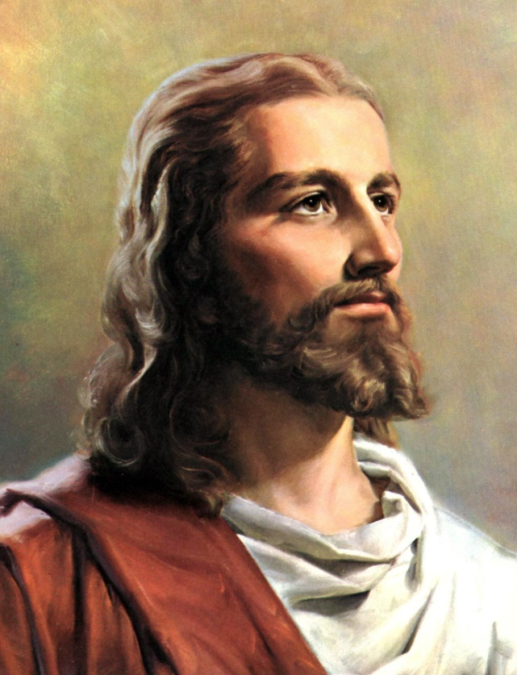
1 Coríntios 10:4
Ele Promulgou a Lei
no Sinai
“E beberam todos de uma mesma bebida espiritual, porque bebiam da pedra espiritual que os seguia; e a pedra era Cristo.”
Notes:
b) Él promulgó la ley en el Sinaí. Nehemías 9:12-13. (1 Corintios 10:4 lo demuestra).

Slide 54
Qual era o Costume de Jesus quando Viveu nesta Terra?
Notes:
10. ¿Cuál era la costumbre de Jesús cuando vivió en esta tierra?

Slide 55
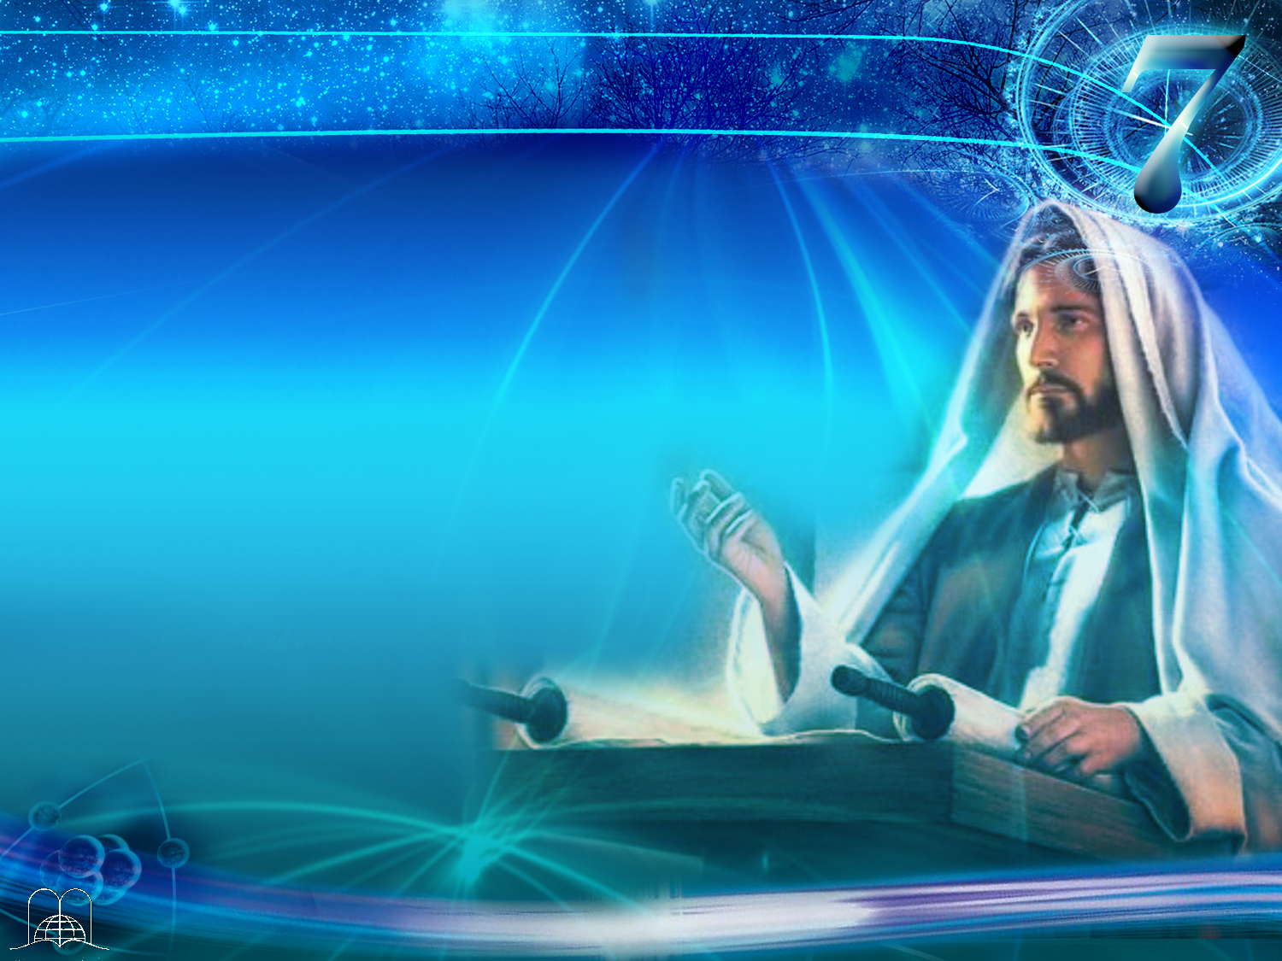
Lucas 4:16, 31
“E, chegando a Nazaré, onde fora criado, entrou num dia de sábado, segundo o seu costume, na sinagoga, e levantou-se para ler.”
“E desceu a Cafernaum, cidade de Galileia, e os ensinava nos sábados.”
Notes:
Lucas 4:16, 31
"Vino a Nazaret, donde se había criado; y en el día de reposo entró en la sinagoga, conforme a su costumbre, y se levantó a leer
Descendió Jesús a Capernaum, ciudad de Galilea; y les enseñaba en los días de reposo."

Slide 56
Foi o Sábado Instituído apenas para os Judeus,
ou para Todos os Homens?
Notes:
11. ¿Fue instituido el sábado para los judíos solamente o para todos los hombres?

Slide 57
Marcos 2:27-28
“E disse-lhes: o sábado foi feito por causa do homem, e não o homem por causa do sábado. Assim o Filho do homem até do sábado é Senhor.”
Notes:
Marcos 2:27-28
"También les dijo:
El sábado fue hecho por causa del hombre, y no el hombre por causa del sábado. Por tanto, el Hijo del hombre es Señor aun del sábado."

Slide 58
Jesus é Senhor, Dono e Autor do Sábado, portanto, é o Dia do Senhor.
Ele ignorou os Regulamentos Humanos que tinham sido introduzidos.
Ensinou como Guardá-lo fazendo o bem e Pregando nesse dia.
Notes:
a) El es Señor, dueño y autor del Sábado, por tanto, es el día del Señor.
b) El ignoró los reglamentos humanos que habían sido introducidos.
c) Enseñó cómo guardarlo haciendo bien y predicando ese día. (Mat. 12:11-12).

Slide 59
Mateus 12:11-12
“E ele lhes disse: Qual dentre vós será o homem que tendo uma ovelha, se num sábado ela cair numa cova, não lançará mão dela, e a levantará? Pois, quanto mais vale um homem que uma ovelha? É, por consequência, lícito fazer bem nos sábados.”
Notes:
Mateo 12:11-12
"¿Qué hombre entre vosotros, si tiene una oveja y ésta se le cae en un hoyo, en sábado, no le echa mano y la saca? Pero, ¿cuánto más vale un hombre que una oveja? Por consiguiente, está permitido hacer el bien en sábado."

Slide 60
Que dia guardaram, depois da Crucificação, a Virgem Maria e as Outras Mulheres piadoas que Tinham sido Ensinadas por Jesus?
Notes:
12. ¿Qué día guardaron, después de la crucifixión, la virgen María y las otras piadosas mujeres que habían sido enseñadas por Jesús?

Slide 61
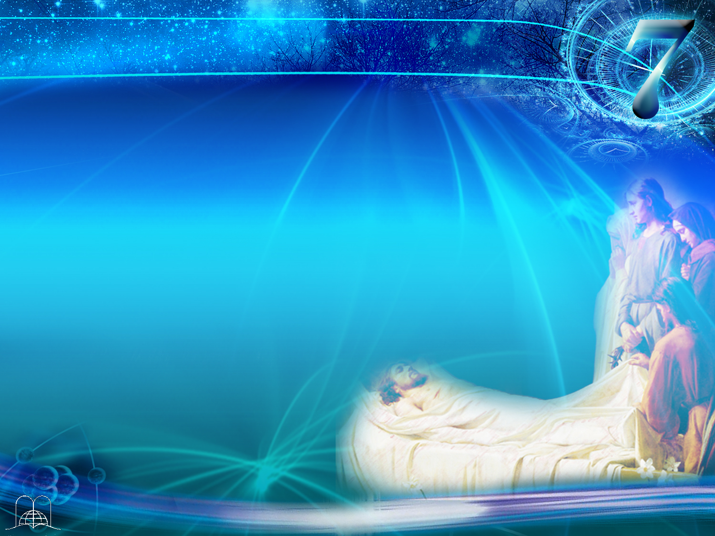
Lucas 23:56
E, voltando elas, prepararam especiarias e unguentos; e no sábado repousaram, conforme o mandamento.”
Notes:
Lucas 23:56
"Las mujeres que lo habían acompañado desde Galilea lo siguieron y vieron el sepulcro y cómo fue puesto su cuerpo. Al regresar, prepararon especias aromáticas y ungüentos; y descansaron el sábado, conforme al mandamiento."

Slide 62
Continuaria a ser sagrado o sábado depois da morte de Cristo?
Que conselho deu a Seus discípulos
quando profetizou a destruição de Jerusalém, que aconteceu cerca de 40 anos depois? (Ano 70 d. C.)
Notes:
13. ¿Seguiría siendo sagrado el sábado después de la muerte de Cristo? ¿Qué consejo dio a sus discípulos cuando predijo la destrucción de Jerusalén, que vino más de 40 años después? (Año 70 d. C.)

Slide 63
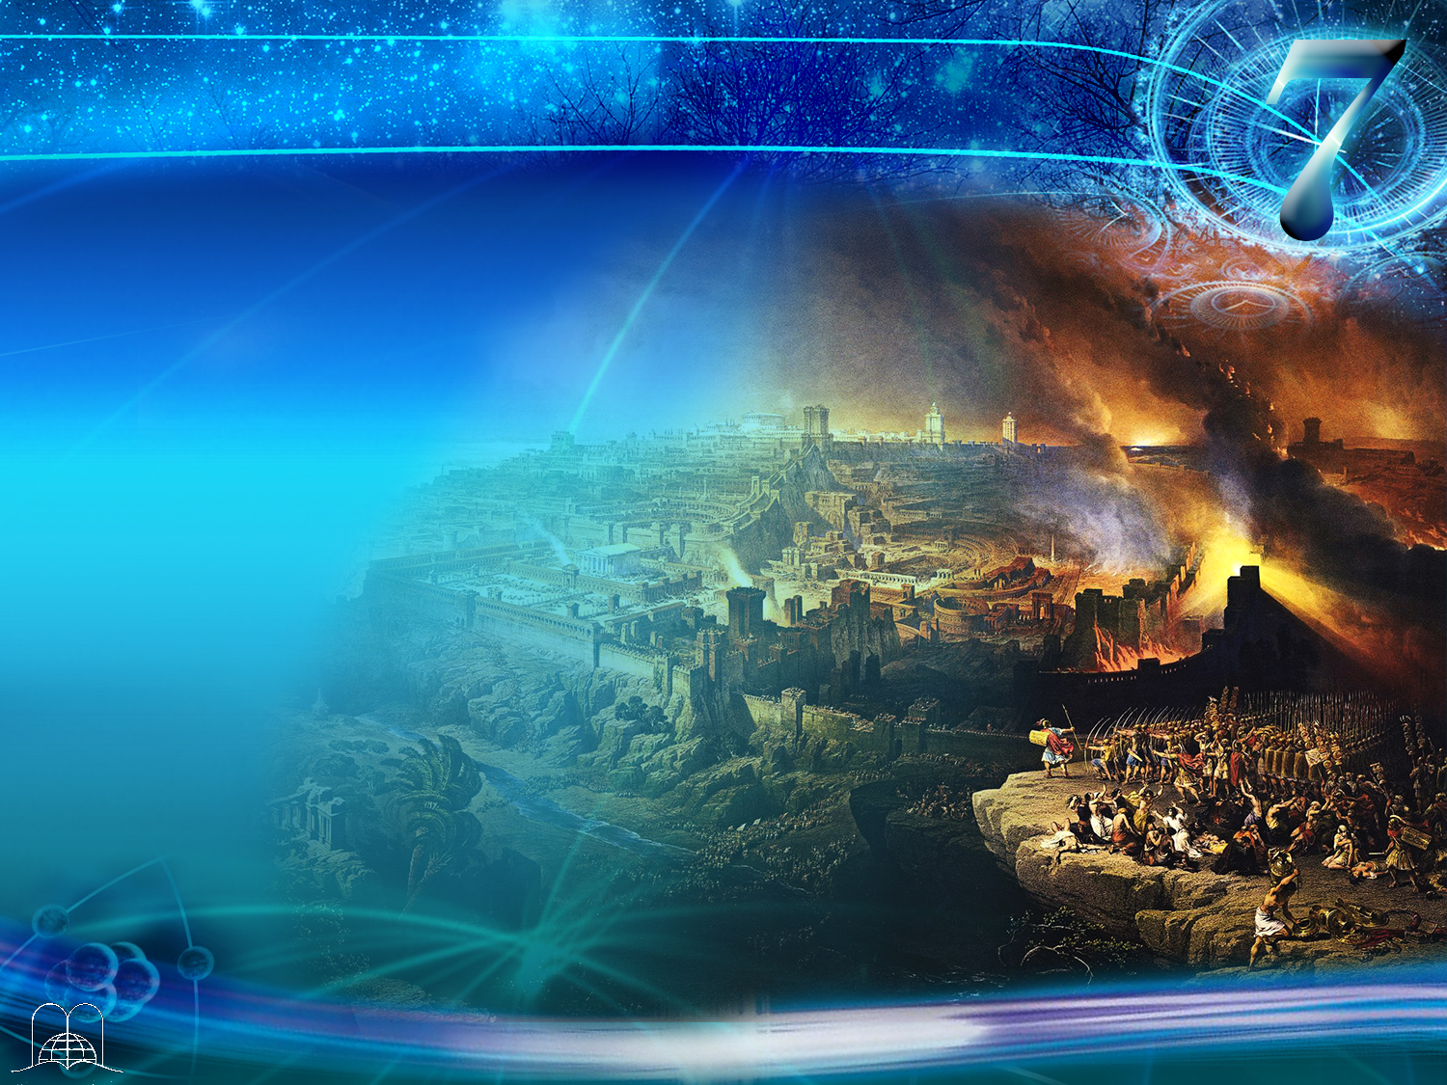
Mateus 24:20
E orai para que a vossa fuga não aconteça no inverno nem no sábado.”
Notes:
Mateo 24:20
"Orad, pues, que vuestra huida no sea en invierno ni en sábado."

Slide 64
Guardaram os Apóstolos o Sábado?
Notes:
14. ¿Guardaron los apóstoles el sábado?

Slide 65
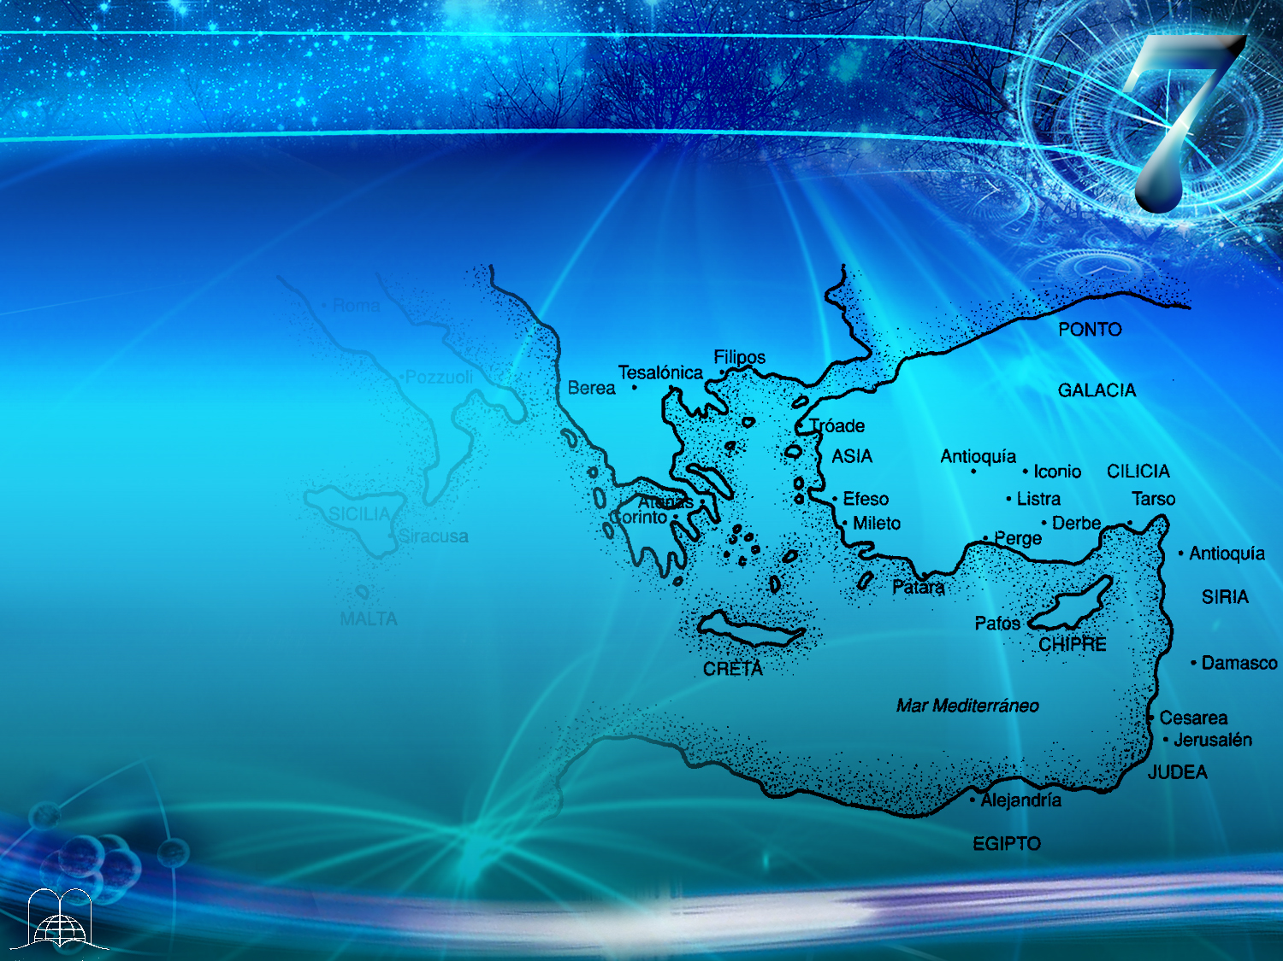
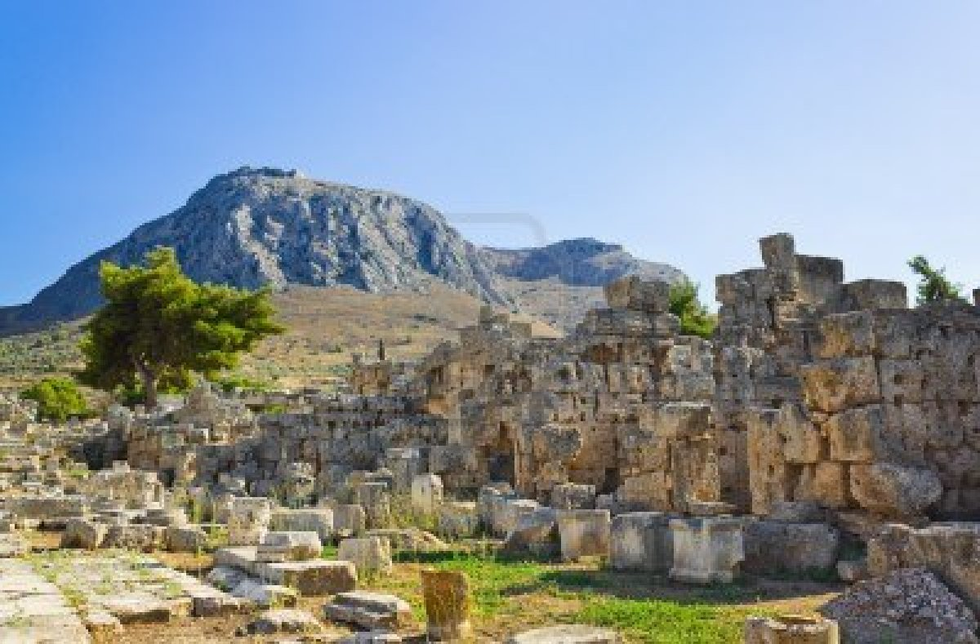
Atos 18:1,3-4
“E depois disto partiu Paulo de Atenas, e chegou a Corínto… E, como era do mesmo ofício, ficou com eles, e trabalhava; pois tinham por ofício fazer tendas. E todos os sábados disputava na sinagoga, e convencia a judeus e a gregos.”
Corinto
Notes:
Hechos 18:3-4
"Y como era del mismo oficio, se quedó con ellos, y trabajaban juntos, pues el oficio de ellos era hacer tiendas.
Y discutía en la sinagoga todos los días de reposo, y persuadía a judíos y a griegos."

Slide 66
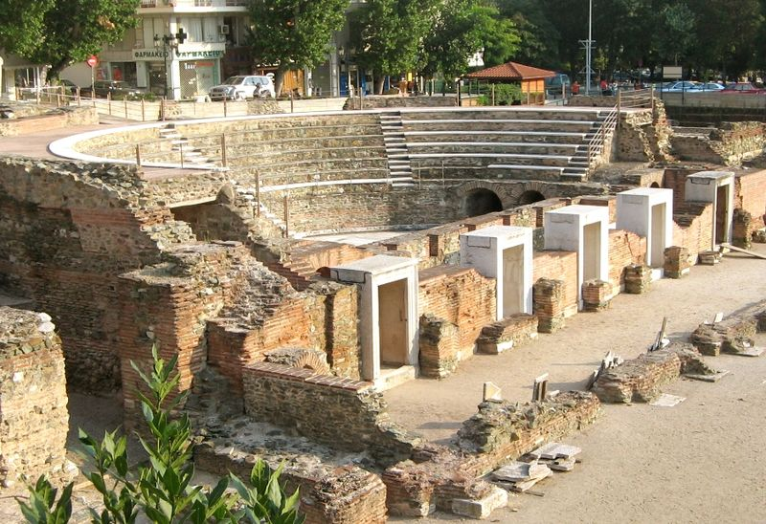
Atos 17:2-3
“E Paulo, como tinha por costume, foi ter com eles; e por três sábados disputou com eles sobre as escrituras. Expondo e demonstrando que convinha que o Cristo padecesse e ressuscitasse dentre os mortos. E este Jesus, que vos anuncio, dizia ele, é o Cristo.”
Tesalónica
Notes:
Hechos 17:2-3
"Y Pablo, como acostumbraba, fue a ellos, y por tres días de reposo discutió con ellos, declarando y exponiendo por medio de las Escrituras, que era necesario que el Cristo padeciese, y resucitase de los muertos; y que Jesús, a quien yo os anuncio, decía él, es el Cristo."

Slide 67
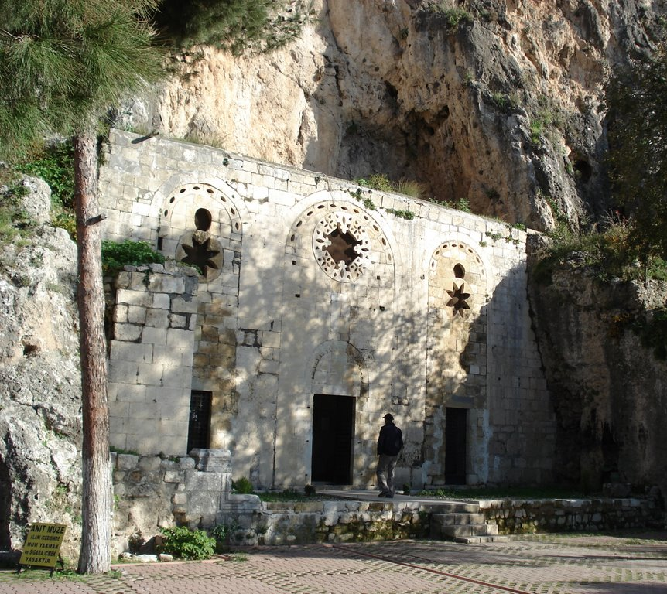
Atos 13:14, 42, 44
“E eles, saindo de Perge, chegaram a Antioquia, da Pisídia, e, entrando na sinagoga, num dia de sábado, assentaram-se. E, saídos os judeus da sinagoga, os gentios rogaram que no sábado seguinte lhes fossem ditas as mesmas coisas. E no sábado seguinte ajuntou-se quase toda a cidade para ouvir a palavra de Deus.”
Antioquia
Notes:
Hechos 13:14, 42, 44
"Ellos, pasando de Perge, llegaron a Antioquía de Pisidia; y entraron en la sinagoga un día de reposo y se sentaron.
Cuando salieron ellos de la sinagoga de los judíos, los gentiles les rogaron que el siguiente día de reposo les hablasen de estas cosas.
El siguiente día de reposo se juntó casi toda la ciudad para oír la palabra de Dios."

Slide 68
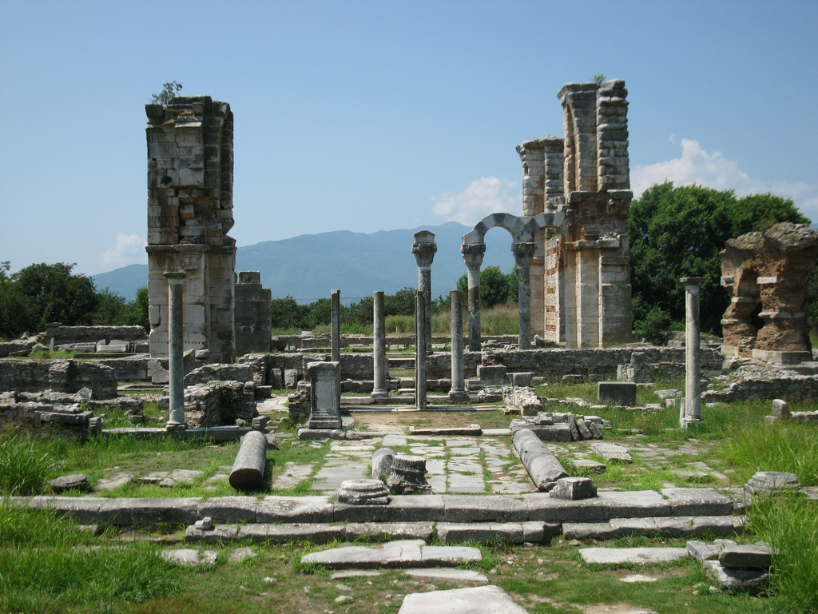
Atos 16:13
“E no dia de sábado saímos fora das portas, para a beira do rio, onde se costumava fazer oração; e, assentando-nos, falamos às mulheres que ali se ajuntaram.”
Filipos
Notes:
Hechos 16:13
"Y un día de reposo salimos fuera de la puerta, junto al río, donde solía hacerse la oración; y sentándonos, hablamos a las mujeres que se habían reunido."

Slide 69
Onde se guardará também o Sábado durante a Eternidade?
Notes:
15. ¿Dónde también se guardará el sábado durante la eternidad?

Slide 70
Isaías 66:22-23
“Porque, como os novos céus, e a nova terra, que hei de fazer, estarão diante da minha face, diz o Senhor, assim também há de estar a vossa prosperide e o vosso nome. E será que de uma lua nova até à outra, e desde um sábado até ao outro, virá toda a carne a adorar perante mim, diz o Senhor.”
Notes:
Isaías 66:22-23
"Porque como los cielos nuevos y la nueva tierra que yo hago permanecerán delante de mí, dice Jehová, así permanecerá vuestra descendencia y vuestro nombre.
Y de mes en mes, y de sábado en sábado, vendrán todos a adorar delante de mí, dijo Jehová."
¡Qué maravilloso será cuando nos reunamos cada sábado con Jesús en la vida eternal

Slide 71
CONCLUSÃO
Notes:
CONCLUSIÓN

Slide 72
O Sábado:
Dado ao homem no Edén
Confirmado no milagre do Maná
Escrito nos 10 mandamentos, em pedra com o dedo de Deus
Confirmado pelos profetas: Isaías, Jeremías, Neemias, etc.
Dado também para os extrangeiros não Judeus
Era costume de Jesus guardá-lo
Notes:
CONCLUSIÓN

Slide 73
O Sábado:
Jesus disse que era para o bem
do homem
As mulheres instruídas por Jesus guardaram o sábado
Jesus profetizou sobre a destruição de Jerusalém: orai….
Os Apóstolos guardaram-no em Corinto, Tessalónica, Antioquia, Filipo, cidades gentis
Na terra nova guardar-se-à o sábado
Notes:
CONCLUSIÓN

Slide 74
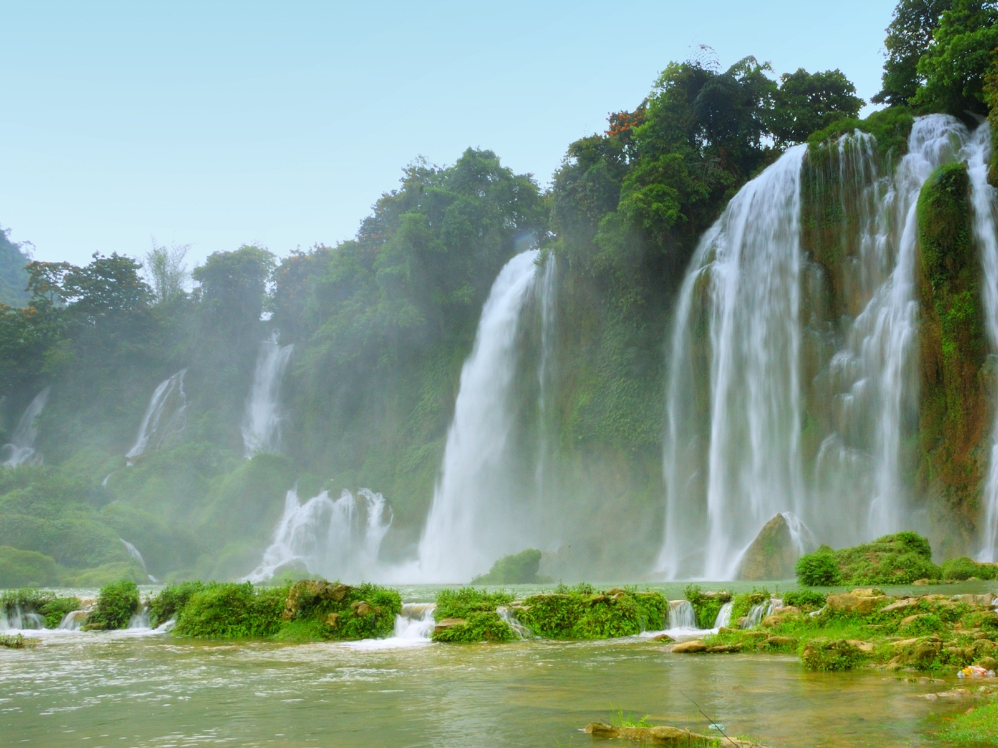
O sábado foi criado para o bem do homem
É a melhor ajuda para vencer o stress
É um dia de encontro com Jesus
Honramos o Criador
É um dia para dedicar à família
Notes:
Jesús declaró que el sábado fue creado para el bien del hombre. (Marcos 2:27)
Es la mejor ayuda para vencer el estrés y la fatiga. Nos suministra reposo para el cuerpo.
Es un día de encuentro con Jesús al reunirnos como El lo hacía. Reforzamos la relación con el y nos alivia del estrés psíquico al recibir descanso y paz en el alma (Mat. 11:28-30).
Honramos al autor de la vida, al deleitarnos en la naturaleza, dándole "honra, gloria y poder" por haber creado todo.
Es un día para dedicar a la familia y enseñar a nuestros hijos el camino de Dios.

Slide 75
Como é Possível Guardar
o Sábado Neste Mundo em Que tudo Funciona ao Contrário?
Notes:
16. ¿Pero, cómo es posible guardar ese día en un mundo que va al revés?

Slide 76
Filipenses 4:13
“Posso todas as coisas em Cristo que me fortalece”
Notes:
Filipenses 4:13
Todo lo puedo en Cristo que me fortalece.
¡Somos felices cuando podemos mostrar nuestro amor a Dios! ¡Tendremos una conciencia tranquila y la certeza del deber cumplido!

Slide 77
Obrigado Senhor, por Poder Adorar-te no
Teu Santo Dia
Notes:
¿Considera Ud. que realmente el sábado es el día ordenado por Dios, o le queda alguna duda?
¿Desearía hacer planes para dedicar a Dios ese día?

